Slide 1
NeURADNI POGOVOR
Besedilna vrsta našega vsakdana

Slide 2
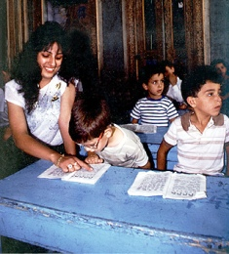
Kaj je pogovor
V pogovoru je drug drugemu razlagamo in pojasnjujemo izseke iz stvarnega življenja ali se zanimamo zanje,
se prepričujemo,
se pogajamo,
izmenjujemo mnenja …

Slide 3
Neuradni pogovor: okoliščine
V pogovoru sodelujeta vsaj dva udeleženca: sporočevalec in naslovnik.
Pogovarjamo se vsepovsod, v zasebnem in javnem okolju, doma, na ulici, v uradu, v šoli, na avtobusu, v trgovini.
Neuradni pogovori so del vsakdanjega življenja, in to od jutra do večera, so del praktičnega sporazumevanja.

Slide 4
Značilnosti neuradnega pogovora
pogovor je spontan
in poteka v vsakdanjih okoliščinah
pogovor spremljajo prvine nebesednega jezika
tema je neuradna
sogovorci izražajo subjektivno mnenje
pogovarjajo se v neknjižnem jeziku
sogovorci enakovredno sodelujejo

Slide 5
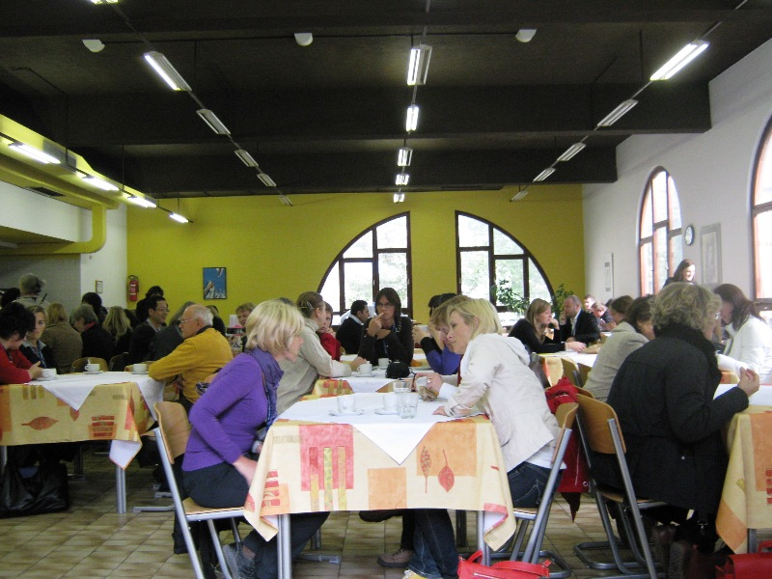
Vrste pogovora
Informacijski pogovor (seznanjanje sogovorca z novimi informacijami);
prepričevalni (sogovorca prepričujemo, da je naše mnenje najboljše in obratno);
pogajalni (sklepanje kompromisa, doseganje soglasja).

Slide 6
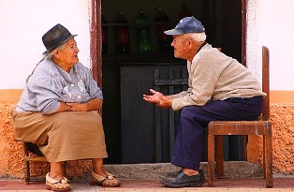
Pa še lepo vedenje ali bonton v pogovoru
Sogovornike poslušamo,
ne segamo jim v besedo;
smo prijazni, vljudni, nežaljivi;
sogovornika gledamo v oči;
ne kričimo in ne šepetamo;
ne držimo samogovora!

